Slide 1

WELCOME TO CYBERCLASS
Introduction to C

Slide 2
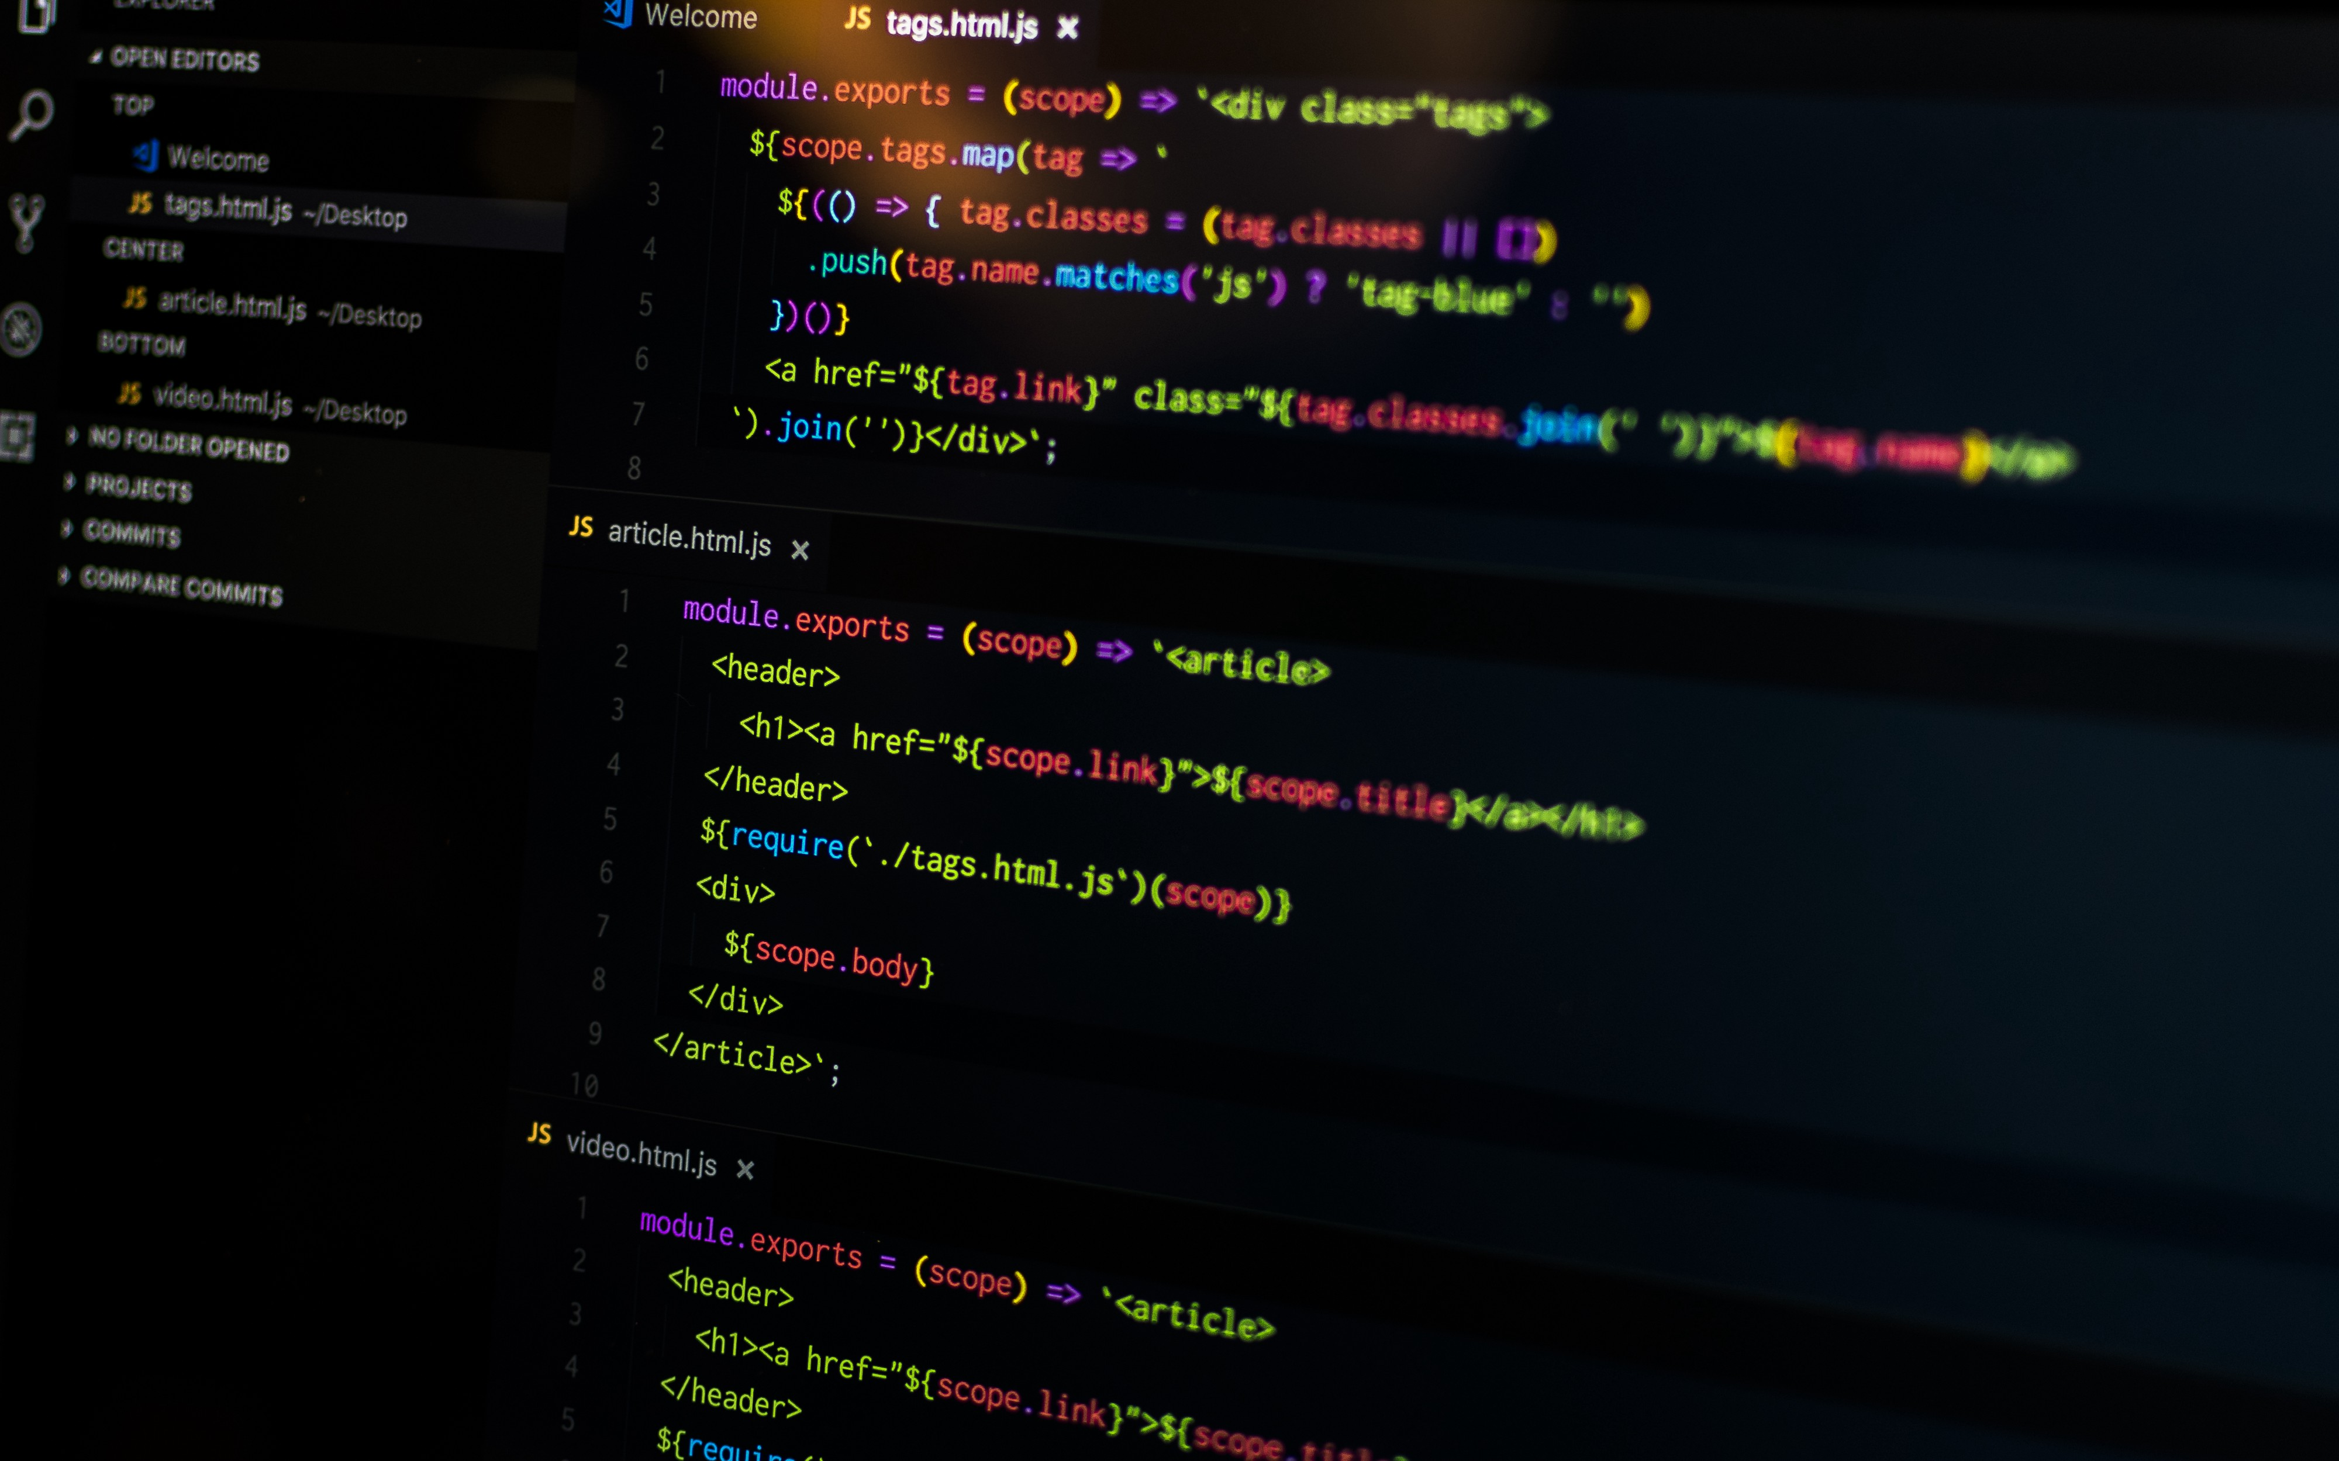
Definisi Pemrograman
Adalah suatu proses menulis, menguji, memperbaiki (debug), dan memelihara kode yang membangun sebuah program

Slide 3
Algorithm vs Pemrograman
Algorithm
cara menyelesaikan suatu masalah
Logika pengulangan(repetition), selection, searching, sorting, dsb.
Pemrograman
Int main
Return 0;

Slide 4

Tujuan Pemrograman
Untuk ngebuat suatu program
Belajar dan mengasah Logika
Biar dapet nilai
Mendapatkan skill baru

Slide 5
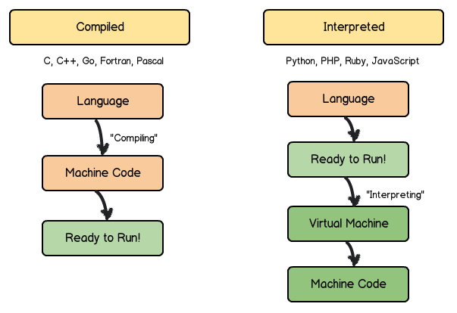
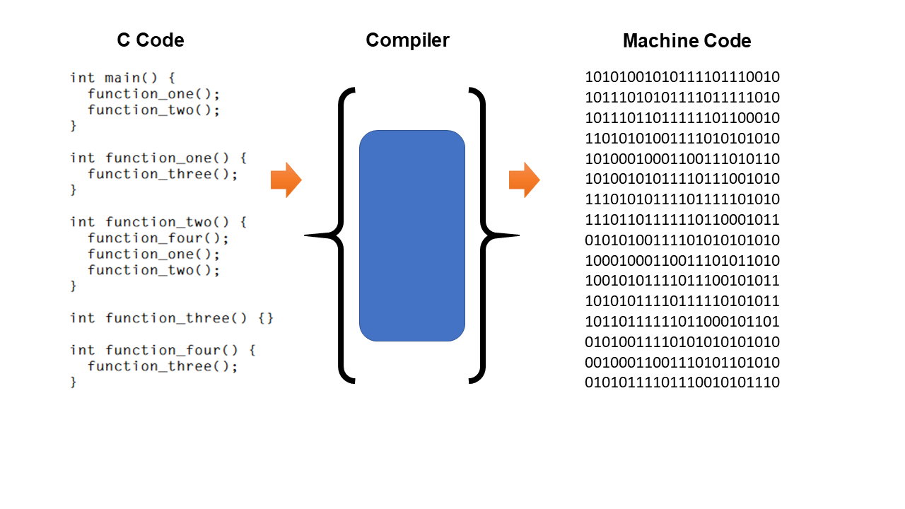
Compiled vs Interpreted
Compiled = diubah dulu ke Bahasa mesin
Interpreted = langsung dibaca
Notes:
Jelasin pre-requisite:

Slide 6

Apa itu C?
Procedural Languange
Dibuat untuk System Programming Language
Ayah dari Bahasa pemrograman lainnya
Biasa digunakan untuk Operating System
Udah intinya ini aja
Notes:
Procedural Programming can be defined as a programming model which is derived from structured programming, based upon the concept of calling procedure.

Slide 7

Kenapa C?

Slide 8
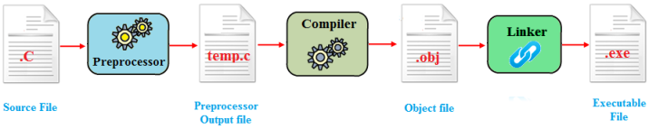
Cara Compiler bekerja
Preprocessing = menggabungkan file-file ke dalam source code
Compiling = merubah source code ke file berformat obj
Linking = penggabungan beberapa file berformat obj menjadi 1, kemudian dirubah menjadi exe

Slide 9

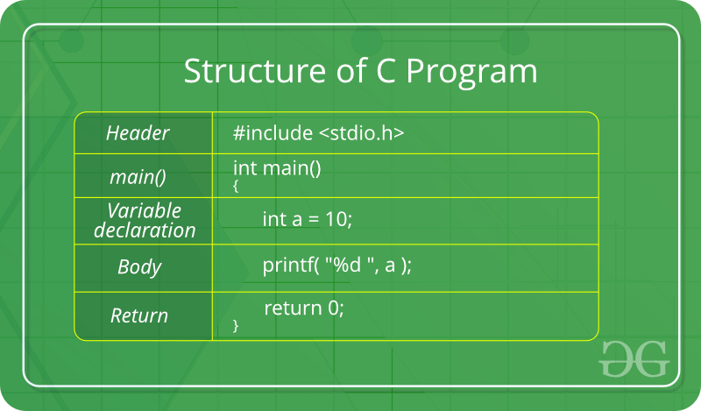
Struktur Bahasa C

Slide 10
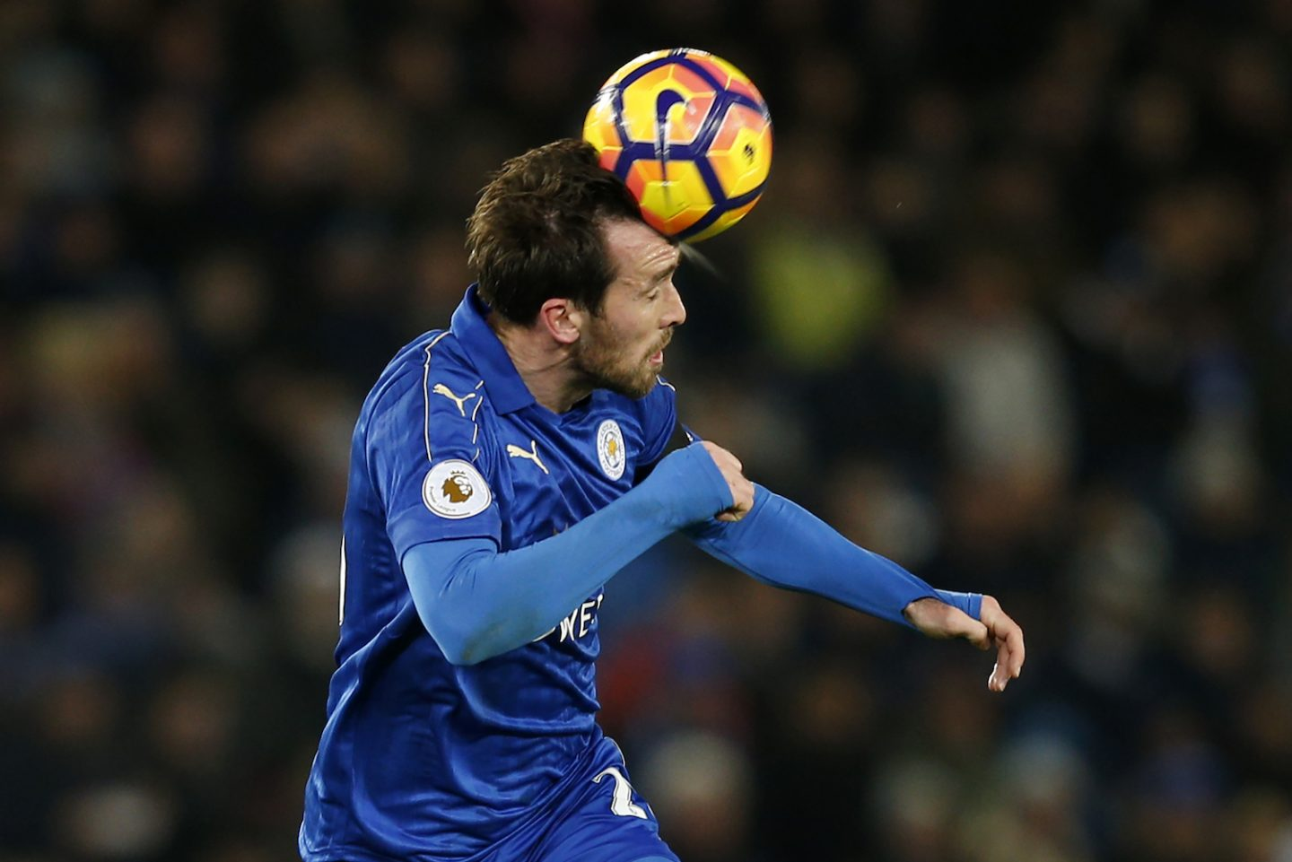
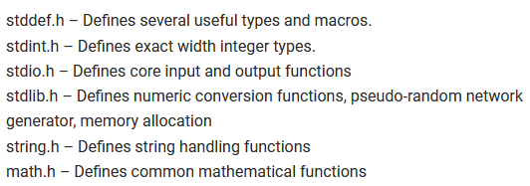
Header
Komponen awal pada Bahasa C
Untuk menandakan library apa saja yang dipakai
Merupakan bagian preprocessing

Slide 11

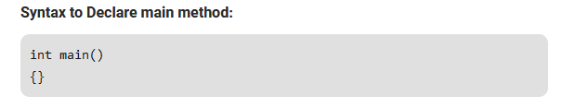
Main
Merupakan function yang wajib ada pada setiap file Bahasa C
Sebagai penanda dimulainya program

Slide 12
Variable Declaration
Merupakan inisiasi dari tiap variable yang akan digunakan pada program
Note : selalu inisiasi variable sebelum digunakan pada program

Slide 13
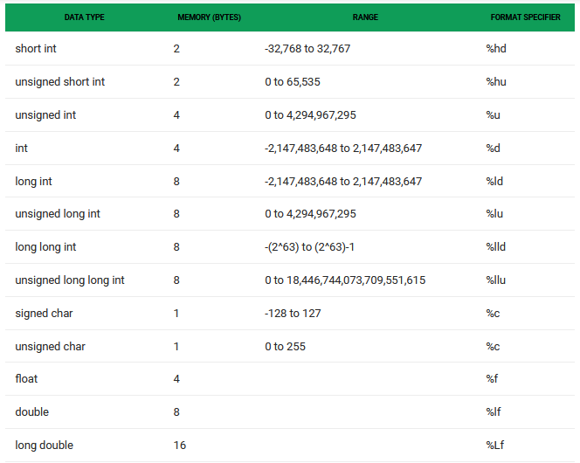

Slide 14
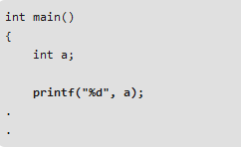
Body
Merupakan operasi yang dijalankan pada program C
Semua operasi seperti penghitungan, print, atau searching masuk ke dalam body

Slide 15

Return
Merupakan bagian akhir dari suatu function pada program C
Sebagai penanda dari status program yang dijalankan

Slide 16
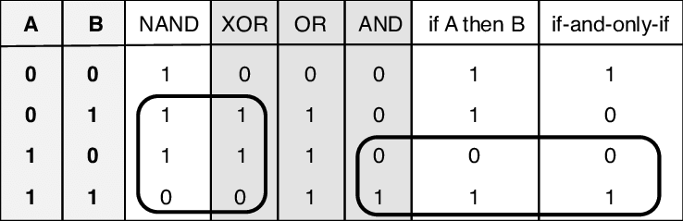
Operasi Aritmatika
Contoh dari XOR
A ^ B = C
C ^ A = B
C ^ B = A

Slide 17

Selection
If
If Else
Nested If
Switch Case

Slide 18

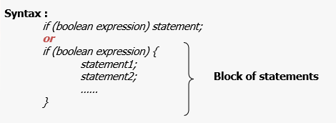
Selection : If

Slide 19
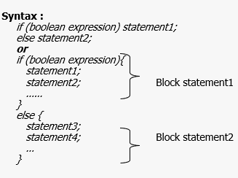
Selection : If Else

Slide 20
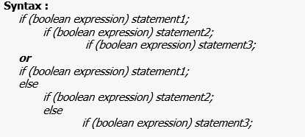
Selection : Nested If

Slide 21
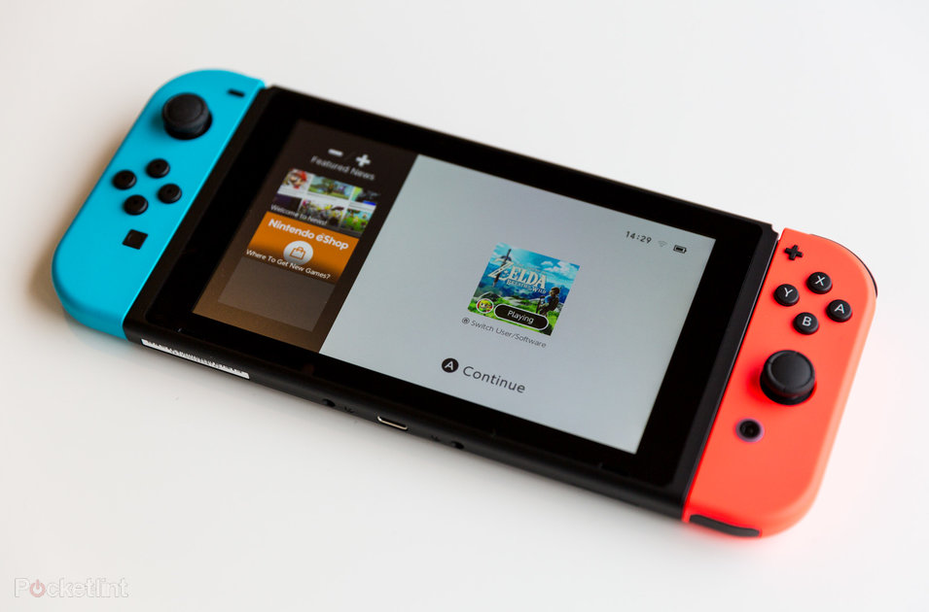
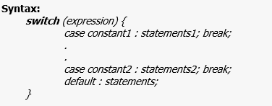
Selection : Switch Case

Slide 22
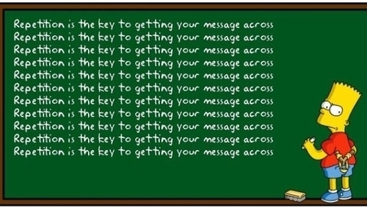
Repetition
For
While
Do-while

Slide 23

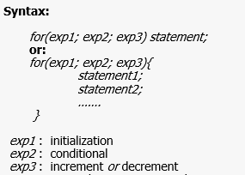
Repetition : For

Slide 24
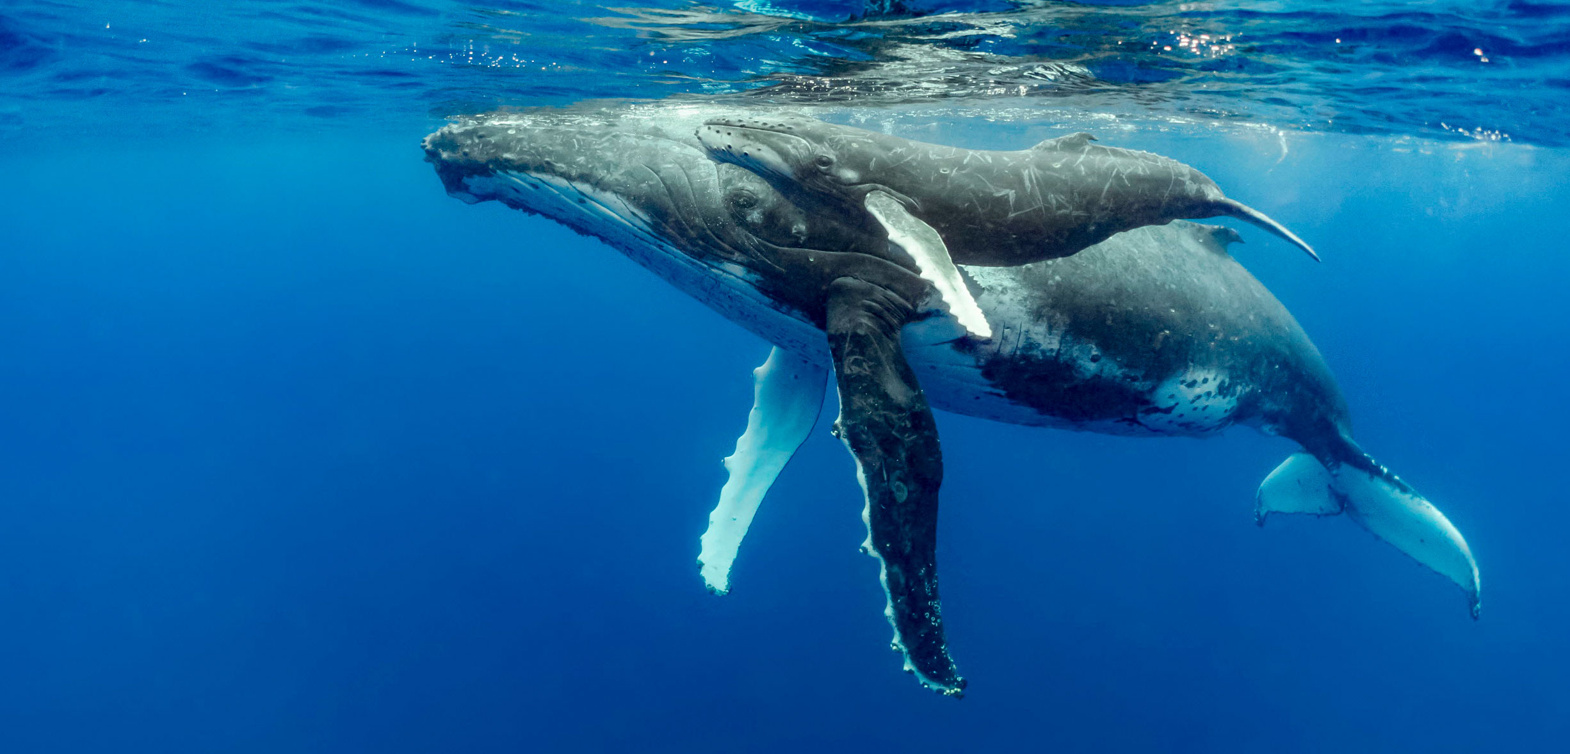
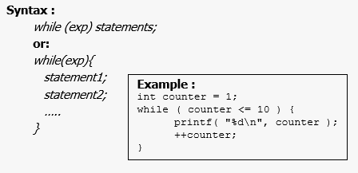
Repetition : While

Slide 25
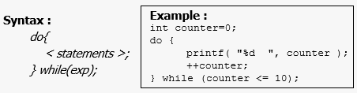
Repetition : Do-While

Slide 26
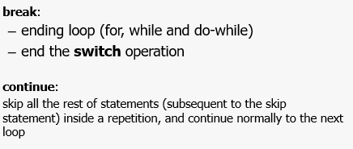
Break vs Continue

